Slide 1
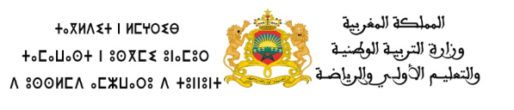
4
1
4
مراجعة
الدرس 16
الدرس 15
الدرس 14
الدرس 13

Slide 2





أيقونات توجيهية
توجيهات الأستاذ(ة)
تعيين تلميذ للإجابة
المرور بين الصفوف
عرض فيديو
المرور للشريحة الموالية بعد عرض الفيديو
العمل في ثنائيات

Slide 3

برمجة الأسبوع الرابع
(ة)خاص بالأستاذ
الدرس14
الدرس13
قِراءَةُ مِبْياناتٍ بِالْأَعْمِدَةِ (2)
قِراءَةُ مِبْياناتٍ بِالْأَعْمِدَةِ (1)
الدرس16
الدرس15
حَلُّ الْمَسَائلِ:
(اَلْبَحْثُ عَنِ الْكُلِّ أَوِ الْجُزْءِ- خُطْوَتَينِ).
قِراءَةُ مِبْياناتٍ بِالْأَعْمِدَةِ (3)
مراجعة
مراجعة وتثبيت دروس الأسبوع

Slide 4
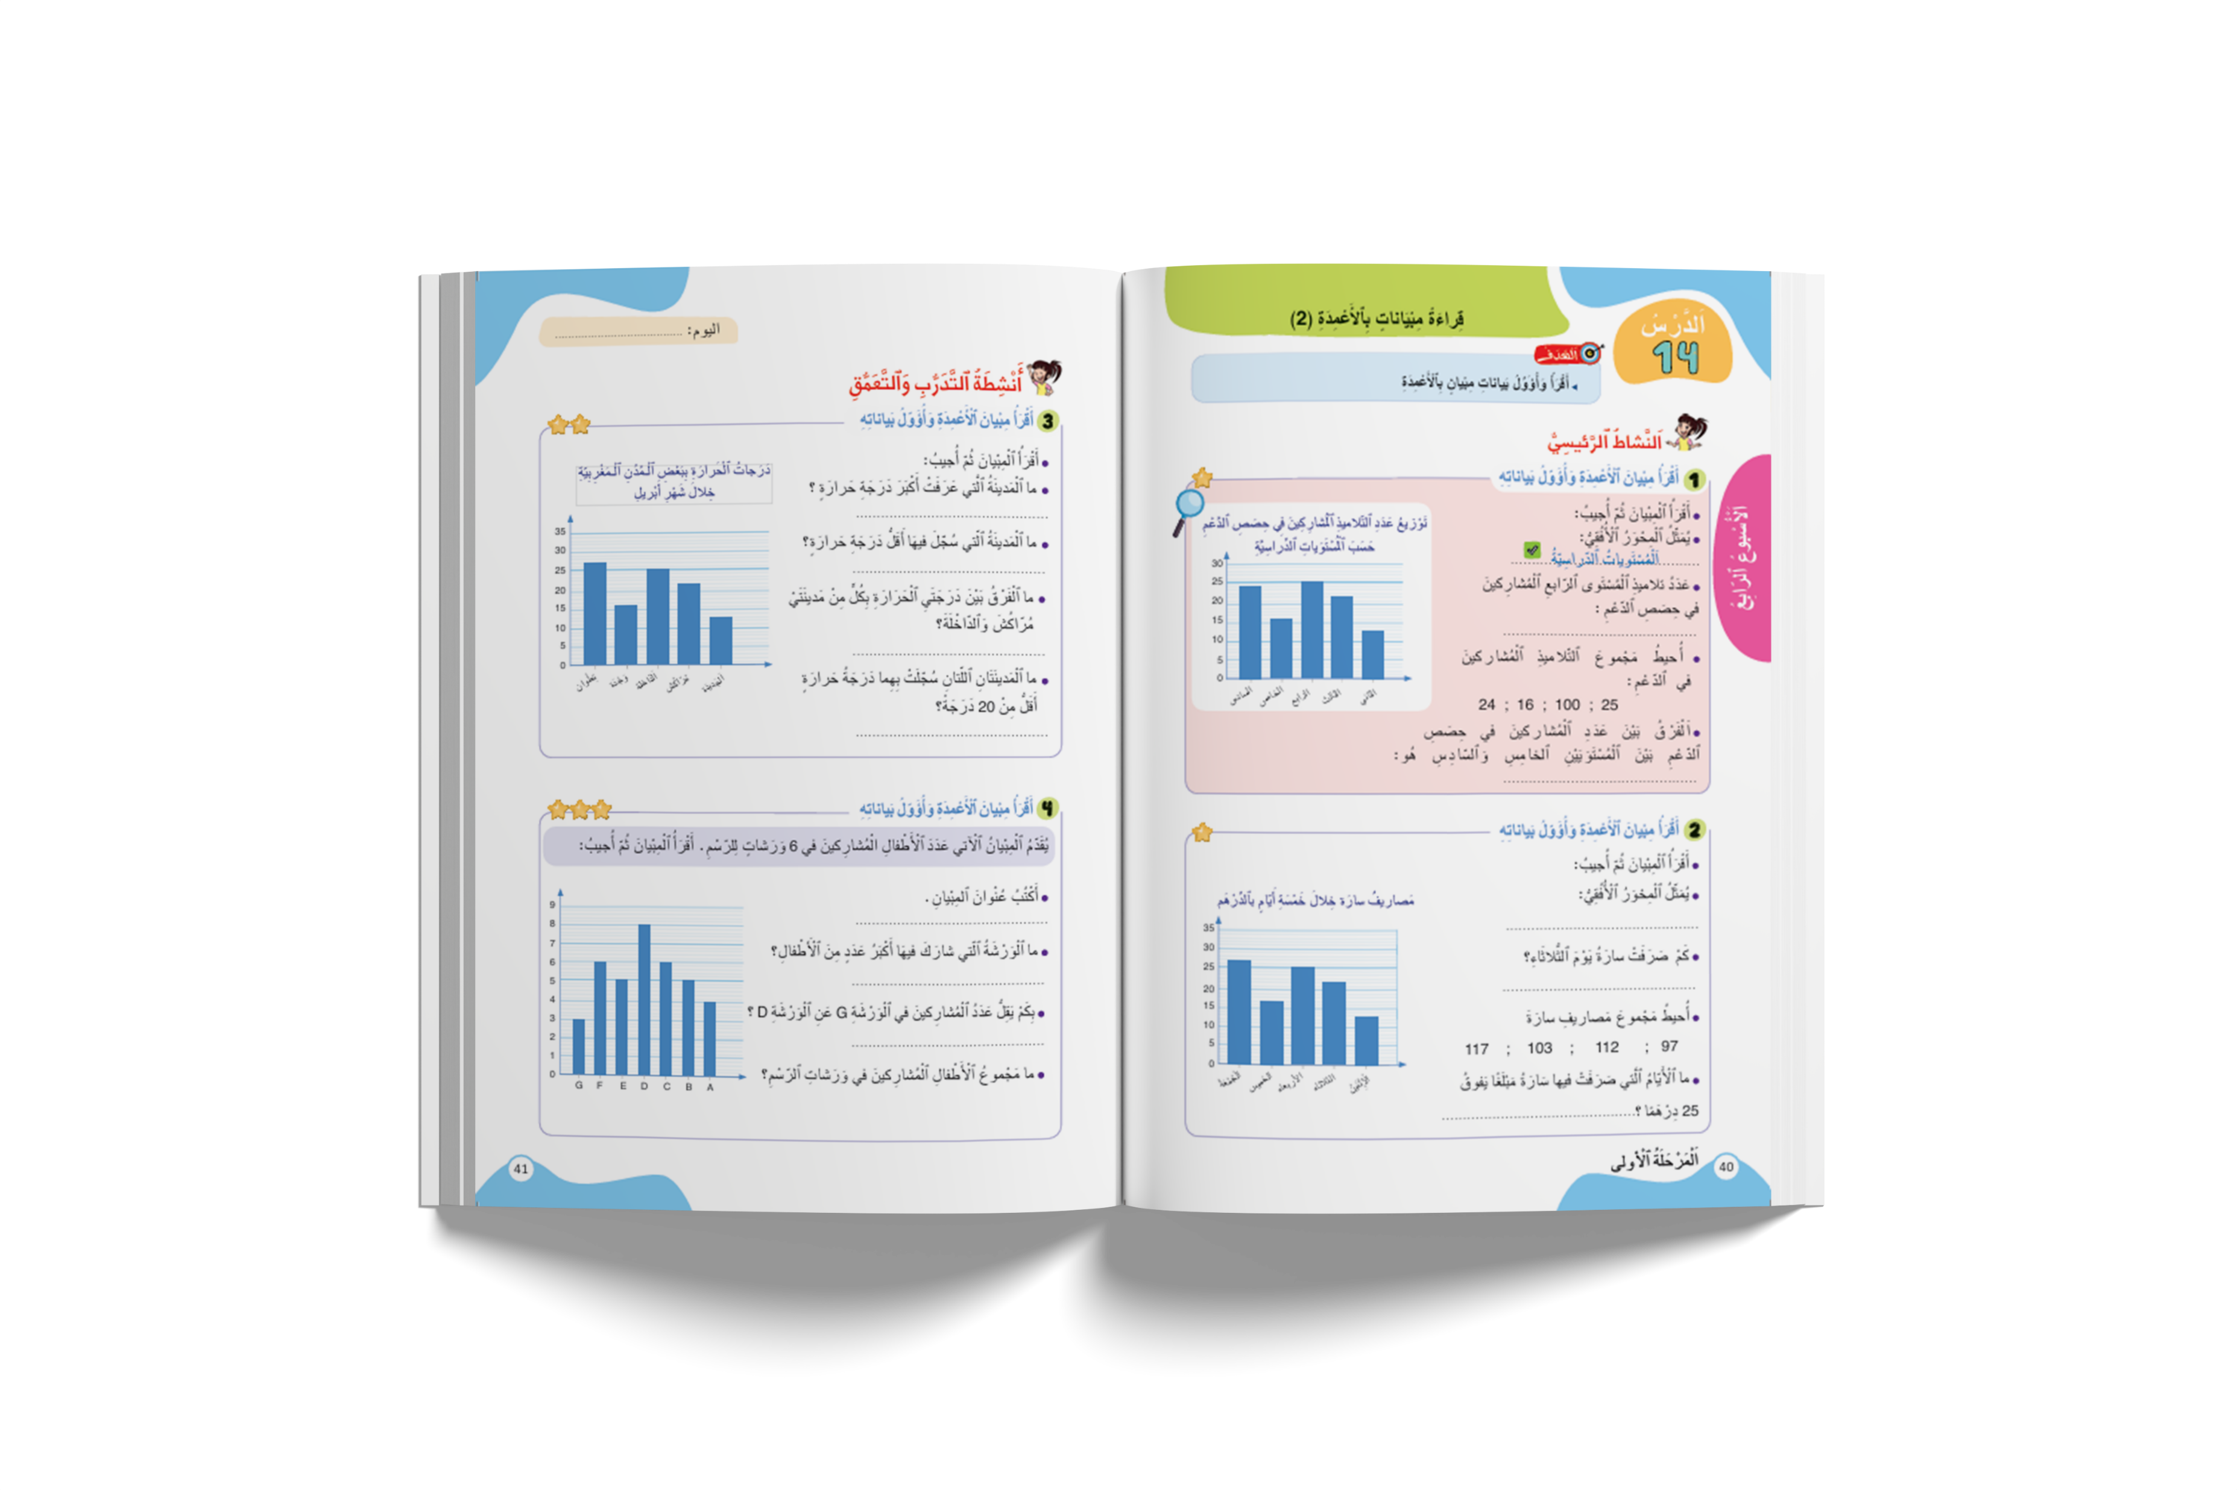
درس اليوم
(ة)خاص بالأستاذ
قِراءَةُ مِبْيانٍ بِالْأَعْمِدَةِ (2)

Slide 5
(ة)خاص بالأستاذ
مراحل الدرس
1
افتتاح الدرس
1
15
1
2
نمذجة
10
1
ممارسة موجهة
3
15
1
ممارسة مستقلة
4
12
1
اختتام الدرس
5
3

Slide 6
(ة)خاص بالأستاذ
عند نهاية الدرس
على الأقل 80% من المتعلمين سيكونون قادرين على:
قِراءَةِ وَتأْويلِ بَياناتِ مِبْيانٍ بِالْأَعْمِدَةِ.

Slide 7

(ة)خاص بالأستاذ
افتتاح الدرس
1
تصحيح الواجب المنزلي
الحساب الذهني
أنشطة تمهيدية
1

Slide 8



مرحباً سنتابع درسا جديدا مع مجد وندى

Slide 9
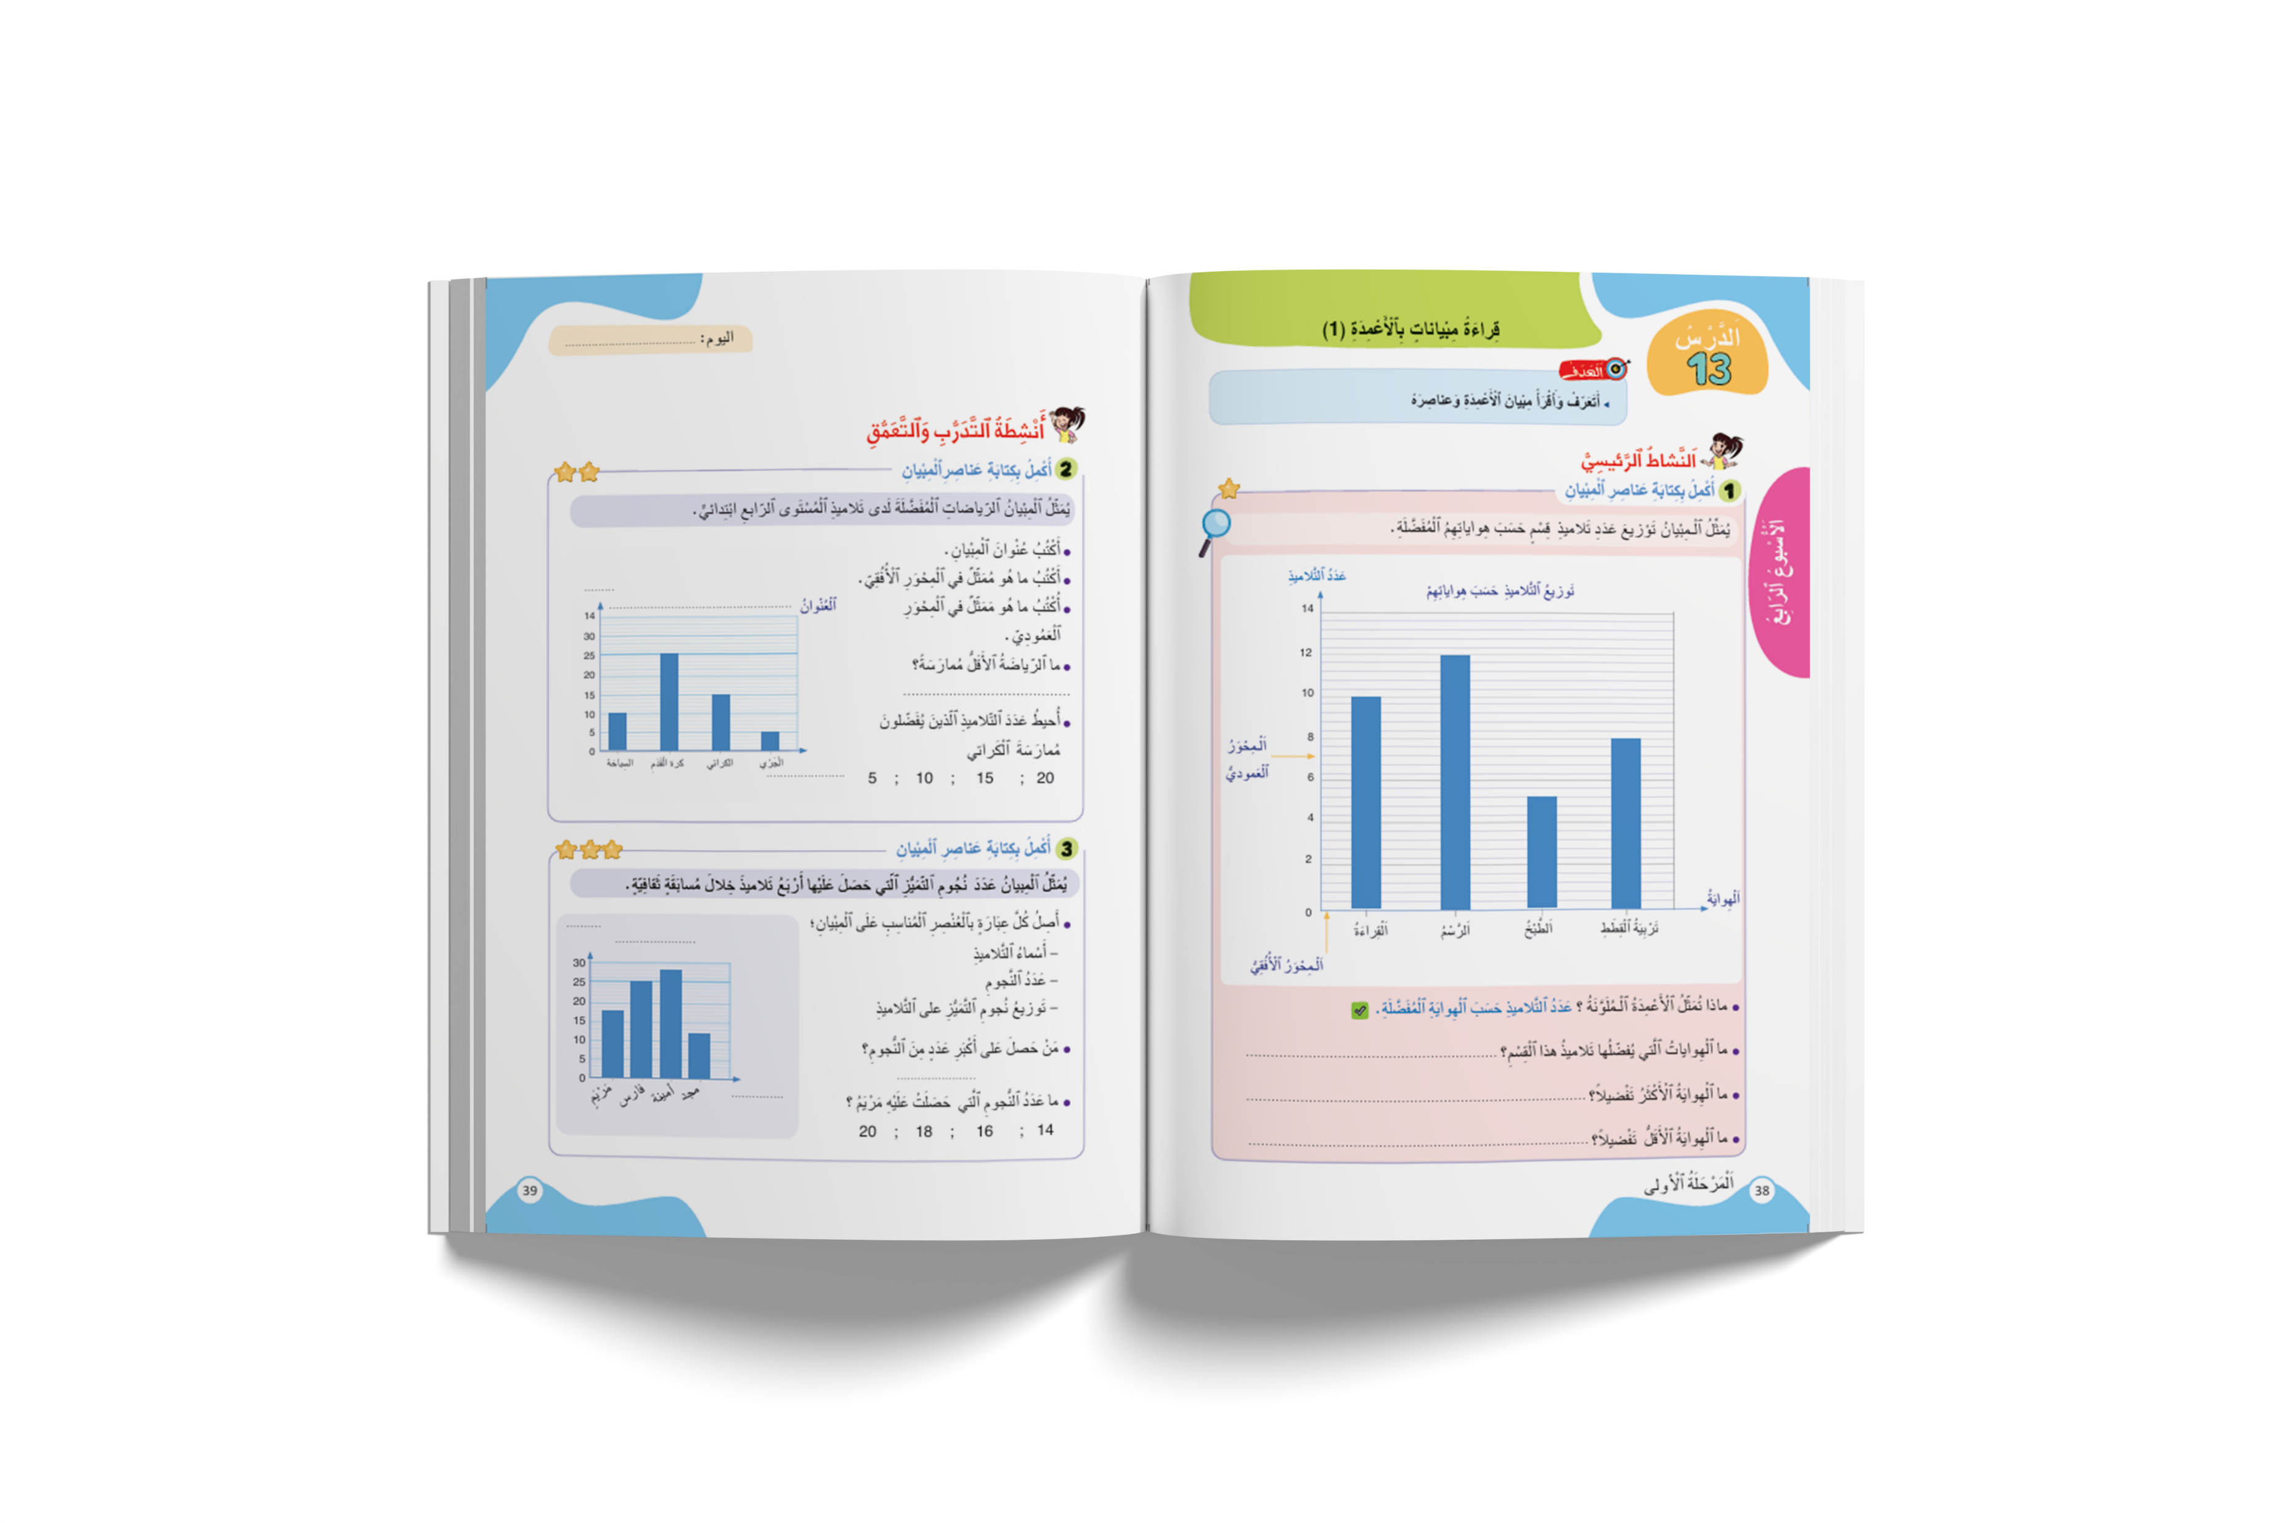
خذوا الكراسات، الصفحة 39 .لنصحح النشاط رقم 3.

Slide 10
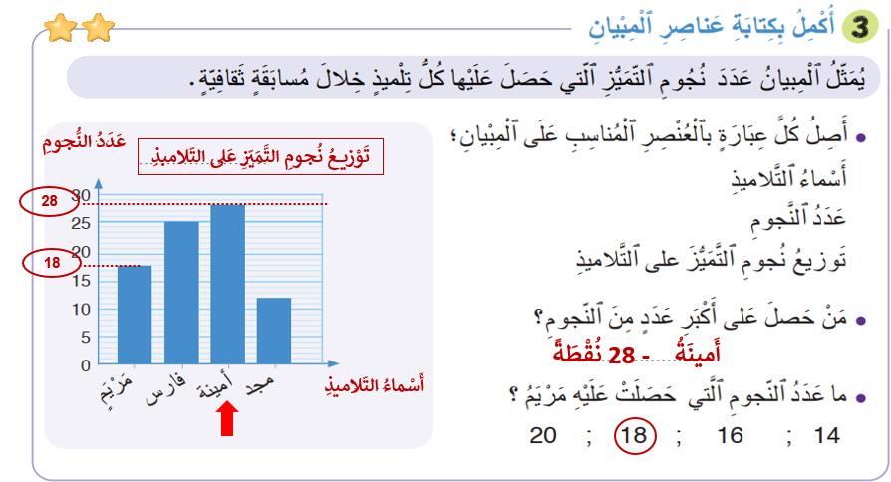
صححوا، من يذكر بخطوات تعرف وقراءة بيانات مبيان بالأعمدة.

Slide 11
(ة)خاص بالأستاذ
افتتاح الدرس
1
تصحيح الواجب المنزلي
الحساب الذهني
أنشطة تمهيدية
1

Slide 12


خذوا دفاتر البحث.

Slide 13

لديكم دقيقة واحدة لإنجاز العمليات .دوّنوا النتيجة فقط.
1
A
6 x 9 = …
مِثالٌ :
54
A
اُكْتُبوا فِي دَفاتِرِكُمْ:

Slide 14

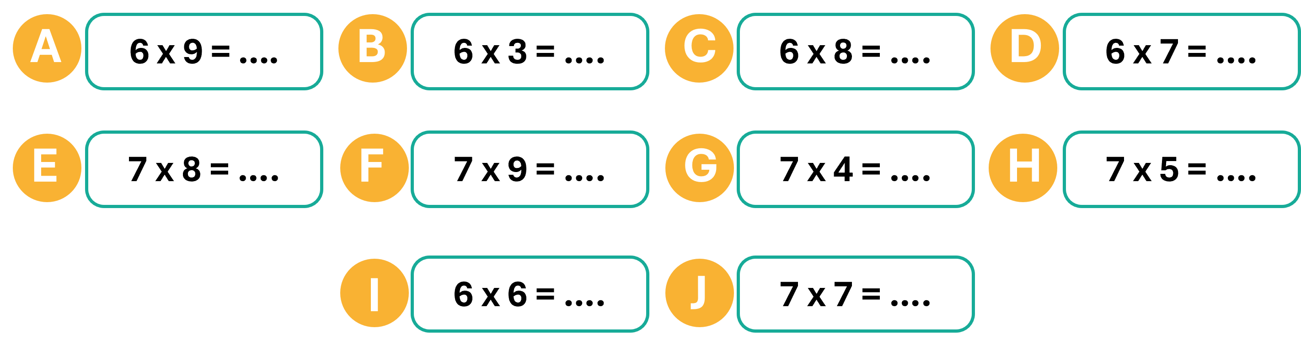
سيبدأ العداد؛ أنجزوا في دقيقة.

Slide 15
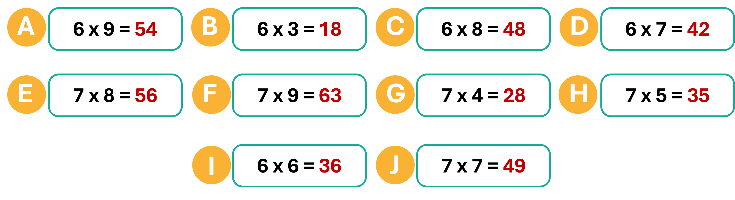
صححوا في دقيقة.

Slide 16
(ة)خاص بالأستاذ
افتتاح الدرس
1
تصحيح الواجب المنزلي
الحساب الذهني
أنشطة تمهيدية
1

Slide 17
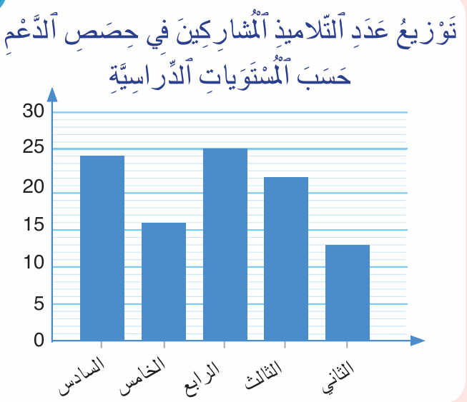
لاحظوا المبيان ، من يحدد عنوانه؟

Slide 18
صحيح.المبيان يتحدث عن توزيع عدد التلاميذ المشاركين في حصص الدعم حسب المستويات.

Slide 19

خذوا ألواحكم.

Slide 20
تعرفوا المبيان واكتبوا الحرف الصحيح لما يمثله المحور الأفقي؟
A | B | C | D
عَدَدُ التّلاميذِ | عَدَدُ الْحِصَصُ | اَلْمُسْتَوياتُ الدّراسِيّةُ | اَلرّياضَةُ الْمُفَضّلَةُ

Slide 21
ارفعوا ألواحكم.

Slide 22
صححوا.
A | B | C | D
عَدَدُ التّلاميذِ | عَدَدُ الْحِصَصُ | اَلْمُسْتَوياتُ الدّراسِيّةُ | اَلرّياضَةُ الْمُفَضّلَةُ

Slide 23
الآن، اكتبوا الحرف المناسب لما يمثله المحور العمودي.
A | B | C | D
اَلْمُسْتَوياتُ الدّراسِيّةُ | عَدَدُ التّلاميذِ | حِصَصُ الدّعْمِ | الذّكورُ وَالْإناثُ

Slide 24
ارفعوا ألواحكم.

Slide 25
صححوا.
A | B | C | D
اَلْمُسْتَوياتُ الدّراسِيّةُ | عَدَدُ التّلاميذِ | حِصَصُ الدّعْمِ | الذّكورُ وَالْإناثُ

Slide 26
الآن:انتبهوا إلى السلم واكتبوا على الألواح كم تمثل كل تدريجة كبيرة من التلاميذ.

Slide 27
ارفعوا ألواحكم.

Slide 28
صححوا. كل تدريجة كبيرة تمثل 5 تلاميذ؛ 0؛ 5؛ 10؛ 15تلميذا ، 30،25،20.

Slide 29
هكذا، تعرفنا عناصر المبيان.
عَدَدُ التّلاميذِ
اَلْمُسَتَوياتُ الدّراسِيّةُ

Slide 30
(ة)خاص بالأستاذ
نمذجة
2
قِراءَةِ وَتأْويلِ بَياناتِ مِبْيانٍ بِالْأَعْمِدَةِ.

Slide 31
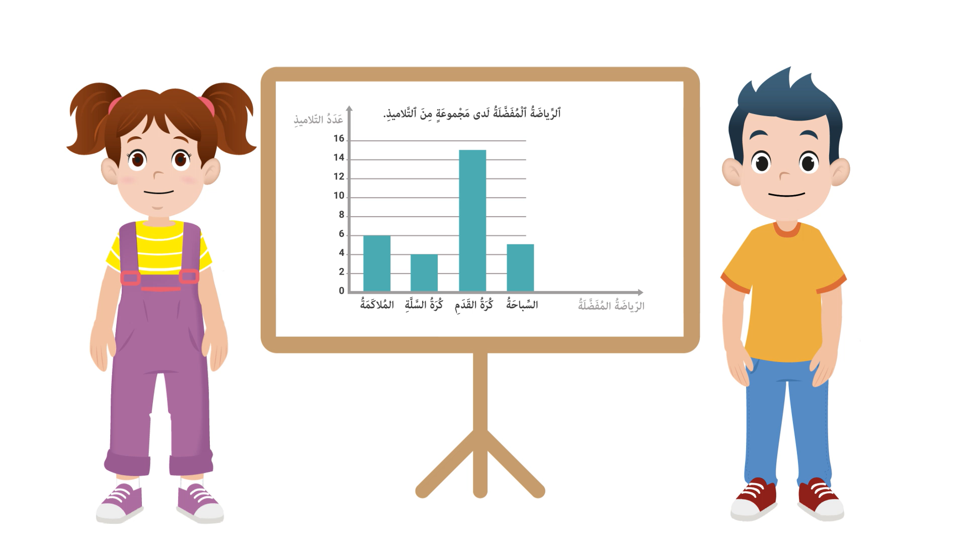
عرض فيديو النمذجة.

Slide 32
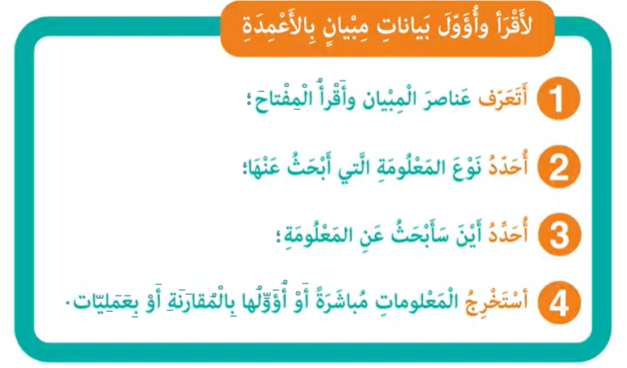
من يذكرنا بخطوات قراءة وتأويل بيانات مبيان بالأعمدة.

Slide 33
(ة)خاص بالأستاذ
ممارسة موجهة
3
النشاط 1
النشاط 2
النشاط 3

Slide 34
اقرؤوا بيانات هذا المبيان.

Slide 35
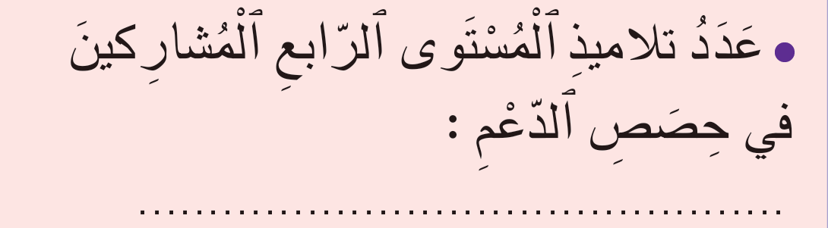
ما العمل للأجابة على هذا السؤال.
أَسْتَخْرِجُ وأُؤَوِّلُ
4
أُحَدّدُ
3
أُحَدّدُ
2
أَتَعَرّفُ
1

Slide 36
بعد ما تعرفتم عناصر المبيان.الآن :في الخطوة الثانية، من يحدد المعلومة المطلوبة في السؤال.
أَسْتَخْرِجُ وأُؤَوِّلُ
4
أُحَدّدُ
3
أُحَدّدُ
2
أَتَعَرّفُ
1

Slide 37
صحيح، السؤال يطلب عدد تلاميذ المستوى الرابع المشاركين في حصص الدعم.
أَسْتَخْرِجُ وأُؤَوِّلُ
4
أُحَدّدُ
3
أُحَدّدُ
2
أَتَعَرّفُ
1

Slide 38
ماذا نفعل في الخطوة الثالثة؟
أَسْتَخْرِجُ وأُؤَوِّلُ
4
أُحَدّدُ
3
أُحَدّدُ
2
أَتَعَرّفُ
1

Slide 39

من يحدد أين نجد عدد تلاميذ المستوى الرابع المشاركين في حصص الدعم؟
أَسْتَخْرِجُ وأُؤَوِّلُ
4
أُحَدّدُ
3
أُحَدّدُ
2
أَتَعَرّفُ
1

Slide 40
بعدما حددنا عمود المستوى الرابع على المحور الأفقي، نبحث عن القيمة المطابقة لأعلى العمود على المحور العمودي.
أَسْتَخْرِجُ وأُؤَوِّلُ
4
أُحَدّدُ
3
أُحَدّدُ
2
أَتَعَرّفُ
1

Slide 41
ارفعوا ألواحكم.

Slide 42
صححوا.
أَسْتَخْرِجُ وأُؤَوِّلُ
4
أُحَدّدُ
3
أُحَدّدُ
2
أَتَعَرّفُ
1
25

Slide 43
(ة)خاص بالأستاذ
ممارسة موجهة
3
النشاط 1
النشاط 2
النشاط 3

Slide 44
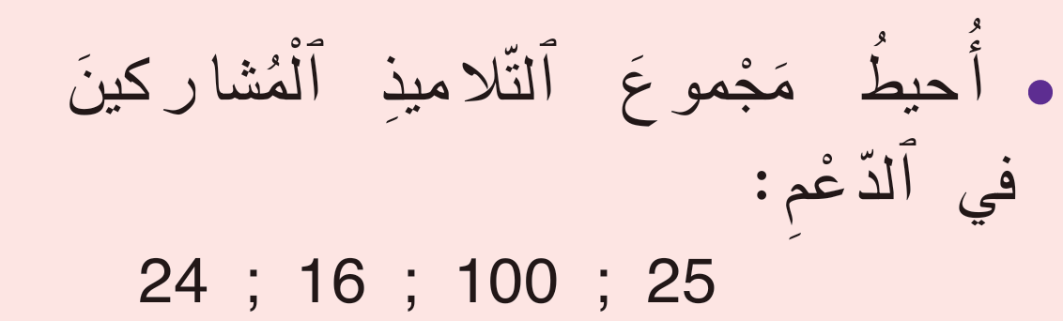
أولوا بيانات المبيان لتجيبوا على الأسئلة؟
أَسْتَخْرِجُ وأُؤَوِّلُ
4
أُحَدّدُ
3
أُحَدّدُ
2
أَتَعَرّفُ
1

Slide 45
ما العمل للإجابة على هذا السؤال.
أَسْتَخْرِجُ وأُؤَوِّلُ
4
أُحَدّدُ
3
أُحَدّدُ
2
أَتَعَرّفُ
1

Slide 46
لقد تعرفتم عناصر المبيان. من يحدد المطلوب في هذا السؤال؟
أَسْتَخْرِجُ وأُؤَوِّلُ
4
أُحَدّدُ
3
أُحَدّدُ
2
أَتَعَرّفُ
1

Slide 47
المعلومة المطلوبة ليست موجودة في المبيان مباشرة مما يستدعي تأويل البيانات.
أَسْتَخْرِجُ وأُؤَوِّلُ
4
أُحَدّدُ
3
أُحَدّدُ
2
أَتَعَرّفُ
1

Slide 48
اكتبوا الإجابة على الألواح.
أَسْتَخْرِجُ وأُؤَوِّلُ
4
أُحَدّدُ
3
أُحَدّدُ
2
أَتَعَرّفُ
1

Slide 49
ارفعوا ألواحكم.

Slide 50
مجموع التلاميذ المشاركين في الدعم هو: 100.
أَسْتَخْرِجُ وأُؤَوِّلُ
4
أُحَدّدُ
3
أُحَدّدُ
2
أَتَعَرّفُ
1

Slide 51
من يشرح كيف نحصل على الإجابة الصحيحة.
أَسْتَخْرِجُ وأُؤَوِّلُ
4
أُحَدّدُ
3
أُحَدّدُ
2
أَتَعَرّفُ
1
24
25
24
21
21
16
16
21
14
24+16+25+21+14

Slide 52
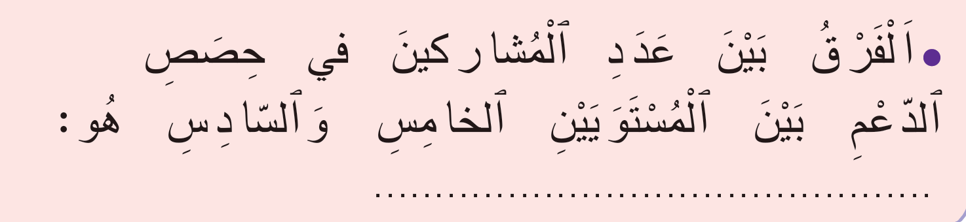
الآن: ماذا نفعل للإجابة على السؤال الآتي؟
أَسْتَخْرِجُ وأُؤَوِّلُ
4
أُحَدّدُ
3
أُحَدّدُ
2
أَتَعَرّفُ
1

Slide 53
من يحدد المعلومة المطلوبة في السؤال؟
أَسْتَخْرِجُ وأُؤَوِّلُ
4
أُحَدّدُ
3
أُحَدّدُ
2
أَتَعَرّفُ
1

Slide 54
المطلوب: تحديد الفرق بين عدد المشاركين في حصص الدعم بين المستويين الخامس والسادس.
أَسْتَخْرِجُ وأُؤَوِّلُ
4
أُحَدّدُ
3
أُحَدّدُ
2
أَتَعَرّفُ
1

Slide 55
استخرجوا المعلومات وأولوها واكتبوا الإجابة على الألواح.
أَسْتَخْرِجُ وأُؤَوِّلُ
4
أُحَدّدُ
3
أُحَدّدُ
2
أَتَعَرّفُ
1

Slide 56
ارفعوا ألواحكم.

Slide 57
صححوا.
أَسْتَخْرِجُ وأُؤَوِّلُ
4
أُحَدّدُ
3
أُحَدّدُ
2
أَتَعَرّفُ
1
24 – 16 = 8

Slide 58
من يشرح كيف حصل على إجابة صحيحة.
أَسْتَخْرِجُ وأُؤَوِّلُ
4
أُحَدّدُ
3
أُحَدّدُ
2
أَتَعَرّفُ
1
24
24 – 16 = 8
16

Slide 59
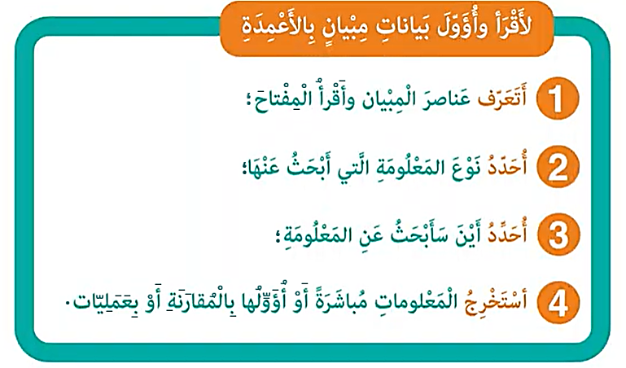
هكذا، تعرفنا وقرأنا وأولنا بيانات مبيان بالأعمدة. من يذكرنا بالخطوات.

Slide 60
(ة)خاص بالأستاذ
ممارسة موجهة
3
النشاط 1
النشاط 2
النشاط 3

Slide 61
خذوا الكراسة صفحة 40 .

Slide 62
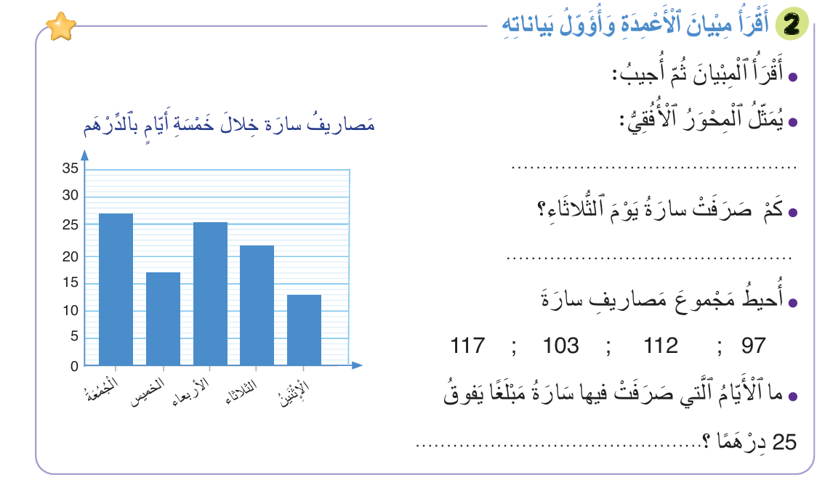
أنجزوا التمرين رقم 2 صفحة 40.
104

Slide 63


لديكم 5 دقائق لإنجاز هذا النشاط، سأمر بين الصفوف لمساعدتكم.
5
104

Slide 64
ستشتغلون في ثنائيات .

Slide 65
كل واحد يقارن إنجازه مع إنجاز زميله. تأكدوا أنكم اتبعتم الخطوات بشكل سليم.

Slide 66
صححوا. لديكم دقيقتان؛ السؤال الأول.
2
أَيّامُ الْأُْسبوعِ الْخَمْسَةِ
104

Slide 67
صححوا السؤال الثاني.
2
أَيّامُ الْأُْسبوعِ الْخَمْسَةِ
22
22 دِرْهَمًا
104

Slide 68
صححوا السؤال الثالث.
2
أَيّامُ الْأُْسبوعِ الْخَمْسَةِ
27
25
22
22 دِرْهَمًا
17
13
104

Slide 69
صححوا السؤال الرابع.
2
أَيّامُ الْأُْسبوعِ الْخَمْسَةِ
22 دِرْهَمًا
104
يَوْمُ الْجُمُعَة.

Slide 70
(ة)خاص بالأستاذ
ممارسة مستقلة
4
أنجز بمفردي

Slide 71
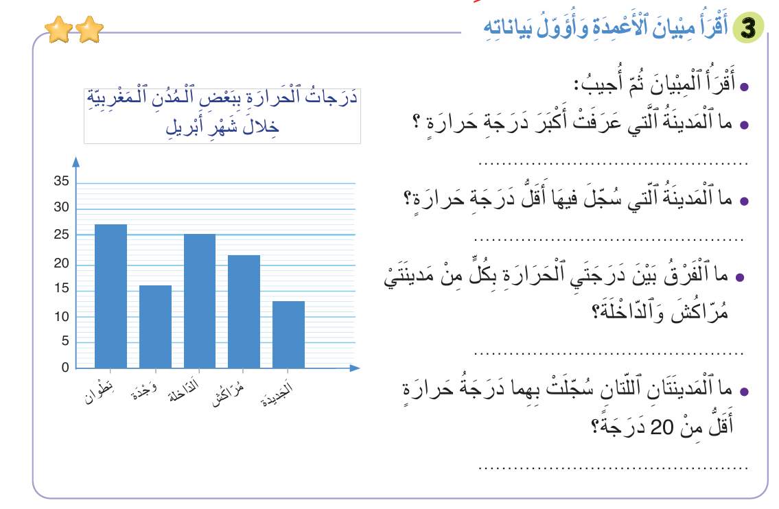
على الصفحة 41 أنجزوا النشاط رقم 3. لديكم 5 دقائق.
سأمر بين الصفوف لأقدم المساندة وأدون ملاحظاتي في كراساتكم.
5

Slide 72
صححوا على كراساتكم .لديكم دقيقتان.
2
تِطوان.
الجديدة.
27-22= 5 دَرجاتٍ
وَجْدَة وَ الْجَديدَة.

Slide 73
(ة)خاص بالأستاذ
اختتام الدرس
5

Slide 74
انتبهوا جيدا ! أنجزوا النشاط رقم 4في الصفحة 41 في المنزل.

Slide 75


إلى اللقاء. في الحصة القادمة، سنقوم بتصحيح النشاط رقم 4.

Slide 76


(ة)خاص بالأستاذ
(ة)خاص بالأستاذ
بناء على إنجازات المتعلمين خلال الممارسة المستقلة

